Slide 1


Slide 2
RAONY F. A. MARCONDES ALINE M. M. MIOTTO

Slide 3
AMPLIANDO A ACESSIBILIDADE E A ENCONTRABILIDADE DE SITES E APLICAÇÕES WEB

Slide 4
AMPLIANDO A ACESSIBILIDADE E A ENCONTRABILIDADE DE SITES E APLICAÇÕES WEB

Slide 5
SEO

Slide 6
SEO
(Search Engine Optimization)

Slide 7
2 motivos

Slide 8
1º
SEO aumenta significativamente o ROI de sites e aplicações web

Slide 9
1º
SEO aumenta significativamente o ROI de sites e aplicações web
2º
“O que não pode ser encontrado, não pode ser usado.”
Peter Morville

Slide 10
1º
SEO aumenta significativamente o ROI de sites e aplicações web
2º
“O que não pode ser encontrado, não pode ser usado.”
Peter Morville

Slide 11
&
ENCONTRABILIDADE
USABILIDADE
Fatores igualmente fundamentais para o sucesso de Serviços e Produtos ofertados pela Web

Slide 12
&
ENCONTRABILIDADE
USABILIDADE
Fatores igualmente fundamentais para o sucesso de Serviços e Produtos ofertados pela Web

Slide 13


Slide 14
A PROBLEMÁTICA DO SEO:

Slide 15
A PROBLEMÁTICA DO SEO:
SEO é um segmento cercado de mitos e boatos;

Slide 16
A PROBLEMÁTICA DO SEO:
SEO é um segmento cercado de mitos e boatos;
Suas técnicas apresentam resultados diferentes quando aplicadas em sites diferentes;

Slide 17
A PROBLEMÁTICA DO SEO:
SEO é um segmento cercado de mitos e boatos;
Suas técnicas apresentam resultados diferentes quando aplicadas em sites diferentes;
Os resultados não aparecem da noite para o dia;

Slide 18
A PROBLEMÁTICA DO SEO:
SEO é um segmento cercado de mitos e boatos;
Suas técnicas apresentam resultados diferentes quando aplicadas em sites diferentes;
Os resultados não aparecem da noite para o dia;
As pessoas responsáveis pela optimização das buscas quase nunca são as mesmas que desenvolveram as páginas.

Slide 19
“ o seu site é mal estruturado, vai ser difícil optimizá-lo, será melhor refazê-lo do zero ”

Slide 20


Slide 21
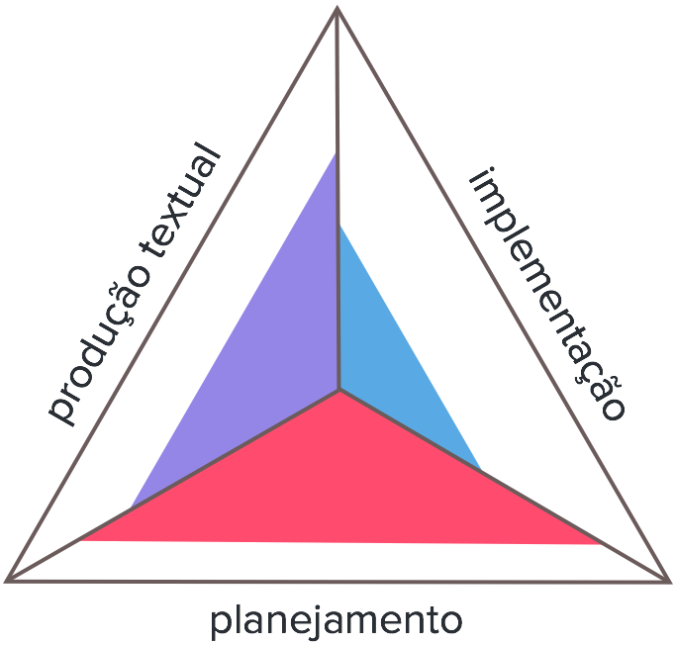
Vertentes do SEO

Slide 22
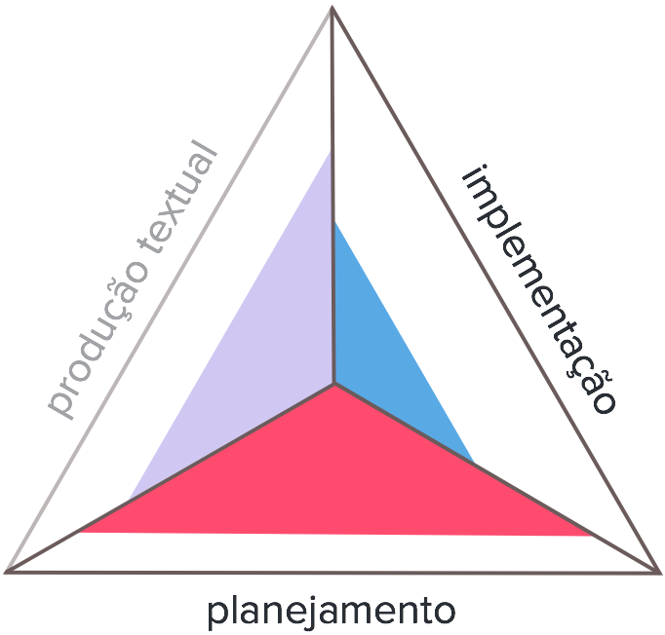
Vertentes do SEO

Slide 23
OBJETIVO DESTE TRABALHO
Propor práticas e ferramentas que facilitem os processos de planejamento e estruturação de páginas e aplicações web, de modo que estas sejam acessíveis e encontráveis.

Slide 24
OBJETIVO DESTE TRABALHO
Propor práticas e ferramentas que facilitem os processos de planejamento e estruturação de páginas e aplicações web, de modo que estas sejam acessíveis e encontráveis.

Slide 25
OBJETIVO DESTE TRABALHO
Propor práticas e ferramentas que facilitem os processos de planejamento e estruturação de páginas e aplicações web, de modo que estas sejam acessíveis e encontráveis.

Slide 26
OBJETIVO DESTE TRABALHO
Propor práticas e ferramentas que facilitem os processos de planejamento e estruturação de páginas e aplicações web, de modo que estas sejam acessíveis e encontráveis.
Motores de Busca;

Slide 27
OBJETIVO DESTE TRABALHO
Propor práticas e ferramentas que facilitem os processos de planejamento e estruturação de páginas e aplicações web, de modo que estas sejam acessíveis e encontráveis.
Motores de Busca;
Usuários.

Slide 28


Slide 29
METODOLOGIA UTILIZADA

Slide 30
METODOLOGIA UTILIZADA
Como funcionam os motores de busca;

Slide 31
METODOLOGIA UTILIZADA
Como funcionam os motores de busca;
Padrões comportamentais apresentados pelos usuários quando estão à procura de informação;

Slide 32
METODOLOGIA UTILIZADA
Como funcionam os motores de busca;
Padrões comportamentais apresentados pelos usuários quando estão à procura de informação;
O novo paradigma imposto pela computação ubíqua;

Slide 33
METODOLOGIA UTILIZADA
Como funcionam os motores de busca;
Padrões comportamentais apresentados pelos usuários quando estão à procura de informação;
O novo paradigma imposto pela computação ubíqua;
Revisão bibliográfica dos principais livros sobre acessibilidade, arquitetura da informação, e da própria especificação da linguagem HTML.

Slide 34
MOTORES DE BUSCA

Slide 35
3 tipos

Slide 37
TIPOS DE MOTORES DE BUSCA

Slide 38
TIPOS DE MOTORES DE BUSCA
Motores de busca de Sistemas Operacionais;

Slide 39
TIPOS DE MOTORES DE BUSCA
Motores de busca de Sistemas Operacionais;
Motores de busca de Sites;

Slide 40
TIPOS DE MOTORES DE BUSCA
Motores de busca de Sistemas Operacionais;
Motores de busca de Sites;
Motores de busca da Web
(Buscadores Globais).

Slide 41
TIPOS DE MOTORES DE BUSCA
Motores de busca de Sistemas Operacionais;
Motores de busca de Sites;
Motores de busca da Web
(Buscadores Globais).

Slide 42
Como Funcionam os Motores de Busca

Slide 43
FUNCIONAMENTO DE UM MOTOR
DE BUSCA GLOBAL

Slide 44
FUNCIONAMENTO DE UM MOTOR
DE BUSCA GLOBAL
Coleta periódica e incremental de informações espalhadas pela web;

Slide 45
FUNCIONAMENTO DE UM MOTOR
DE BUSCA GLOBAL
Coleta periódica e incremental de informações espalhadas pela web;
Indexação e ranqueamento das informações coletadas;

Slide 46
FUNCIONAMENTO DE UM MOTOR
DE BUSCA GLOBAL
Coleta periódica e incremental de informações espalhadas pela web;
Indexação e ranqueamento das informações coletadas;
Processamento das consultas realizadas pelos usuários.

Slide 47
WEB CRAWLERS
(spiders, robôs de busca)

Slide 48
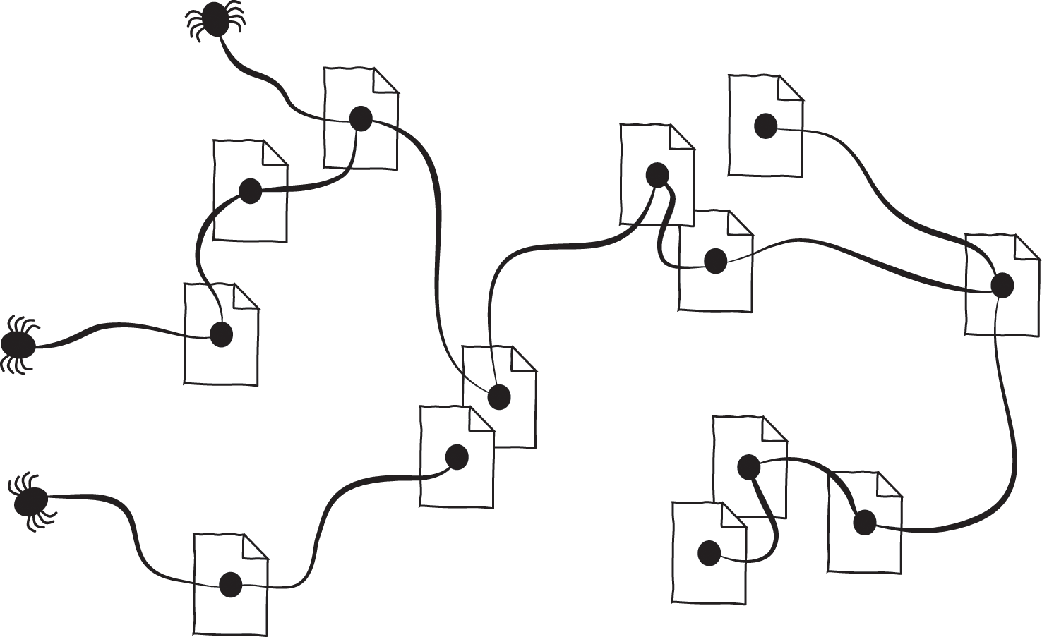

Slide 49
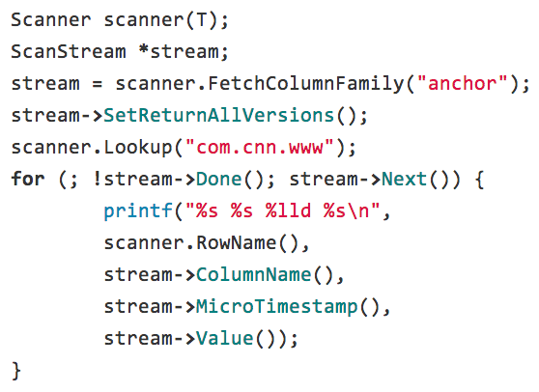

Slide 50
PageRank™
Okapi BM25

Slide 51
TESTES REALIZADOS PELOS ALGORITMOS DE ANÁLISE DE RELEVÂNCIA
Quais palavras-chave que aparecem na página?
Quantas vezes elas aparecem no texto?
As palavras-chave aparecem na URL? No título?
Elas aparecem dispersas ou são adjacentes?
Aparecem também sinônimos destas palavras?

Slide 52




Slide 53
r
c
s
d
s
a
p
s
a
a
t
s
o
e
C
u
o
s
n
l

Slide 54

LISTAS DE RESULTADOS

Slide 55

LISTAS DE RESULTADOS
COMPUTAÇÃO UBÍQUOA

Slide 56
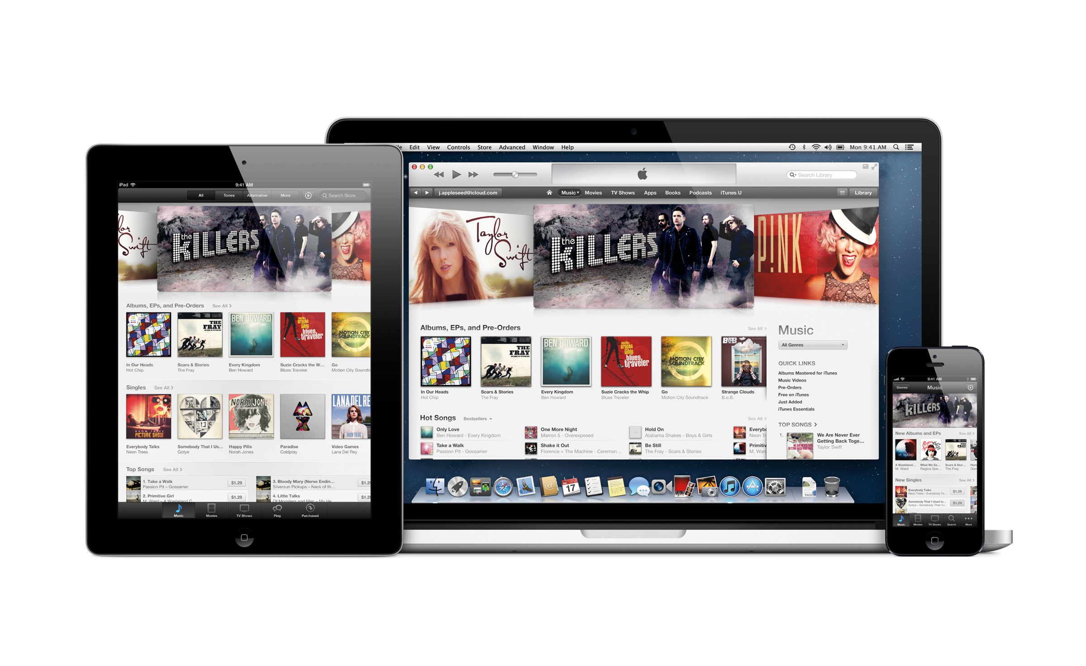
LISTAS DE RESULTADOS

Slide 57


Slide 58
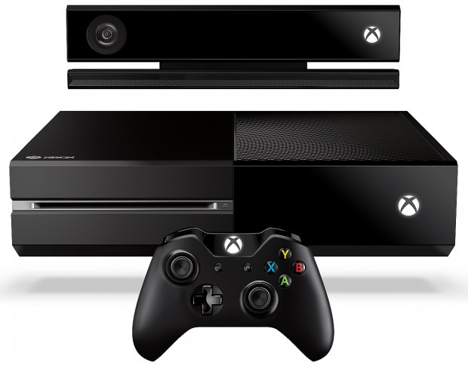

Slide 59
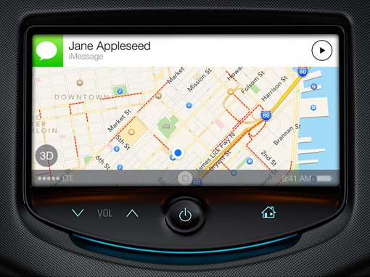

Slide 60


Slide 61
Limitações de Interfaces

Slide 62
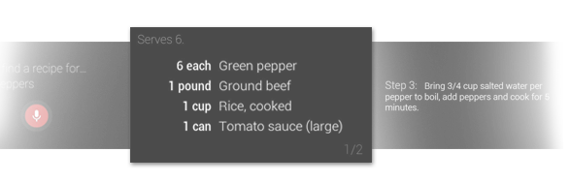


Slide 63


Slide 64
Necessidade Imediata do Acesso à Informação

Slide 65
“Quem é o presidente dos Estados Unidos?”

Slide 66

Barack Obama
Presidente dos EUA

Slide 67
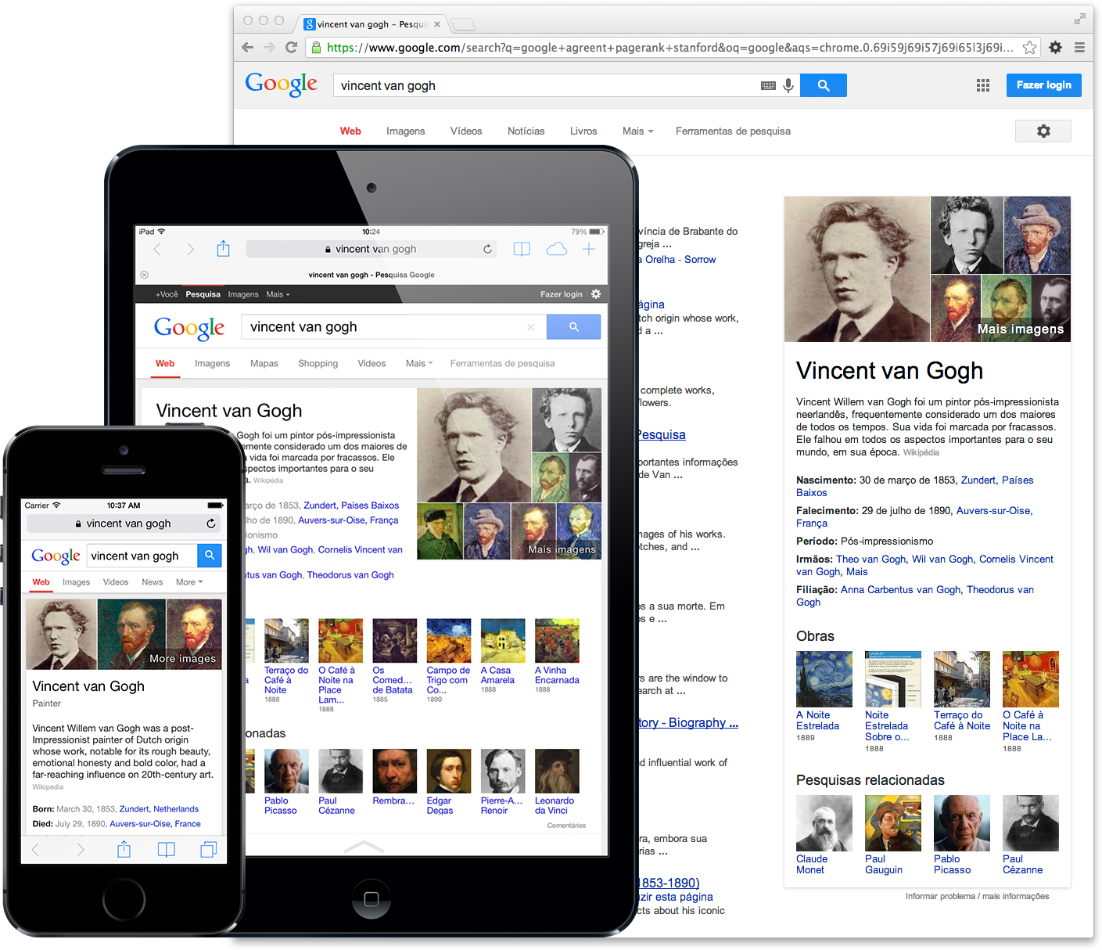

Slide 68
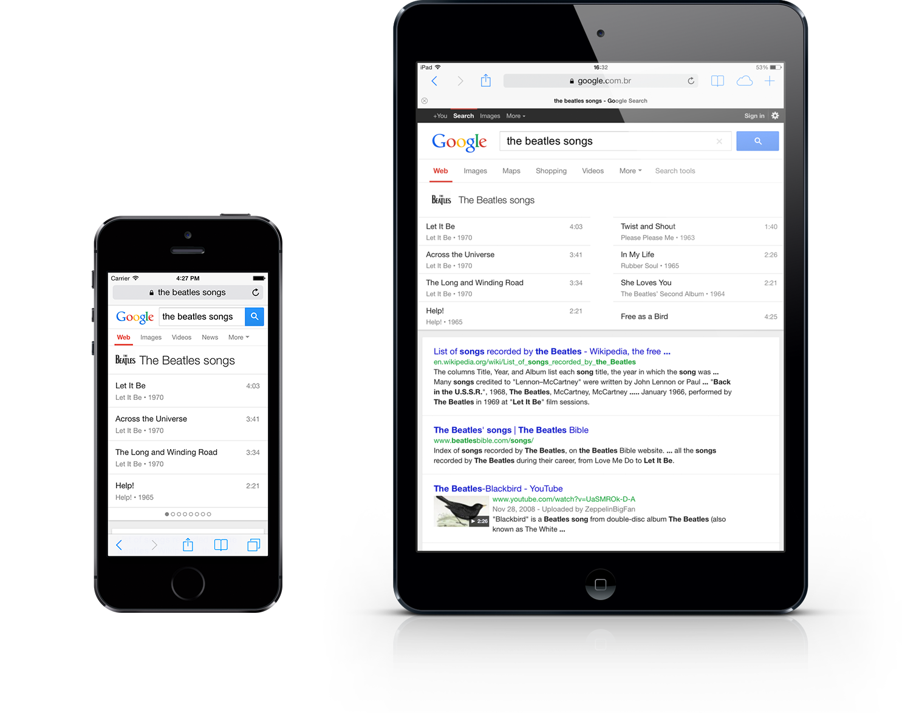

Slide 69
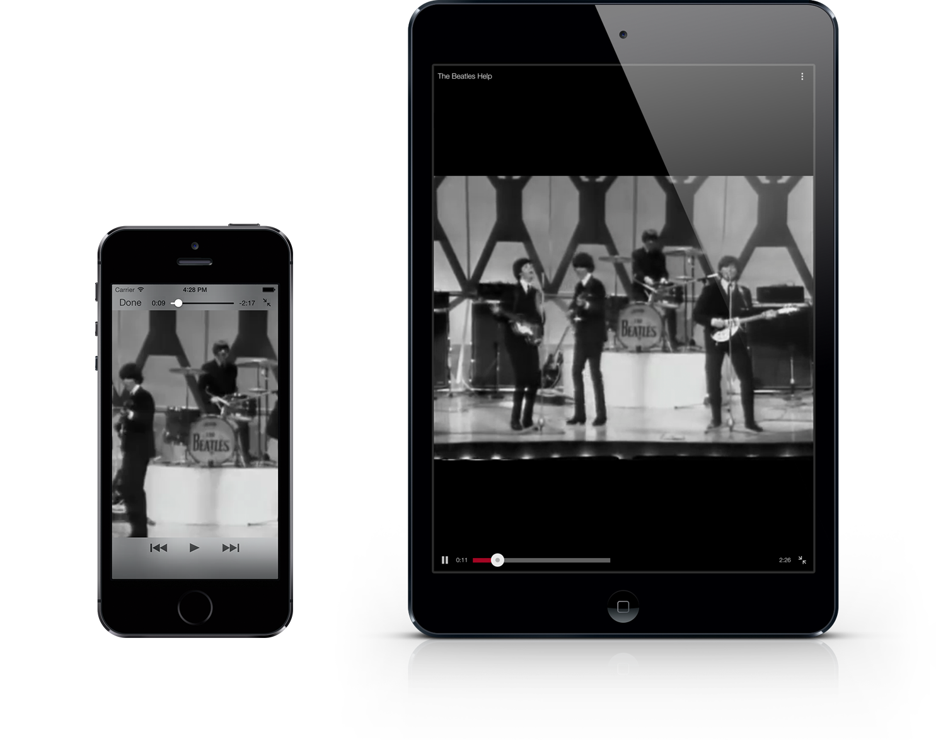

Slide 70
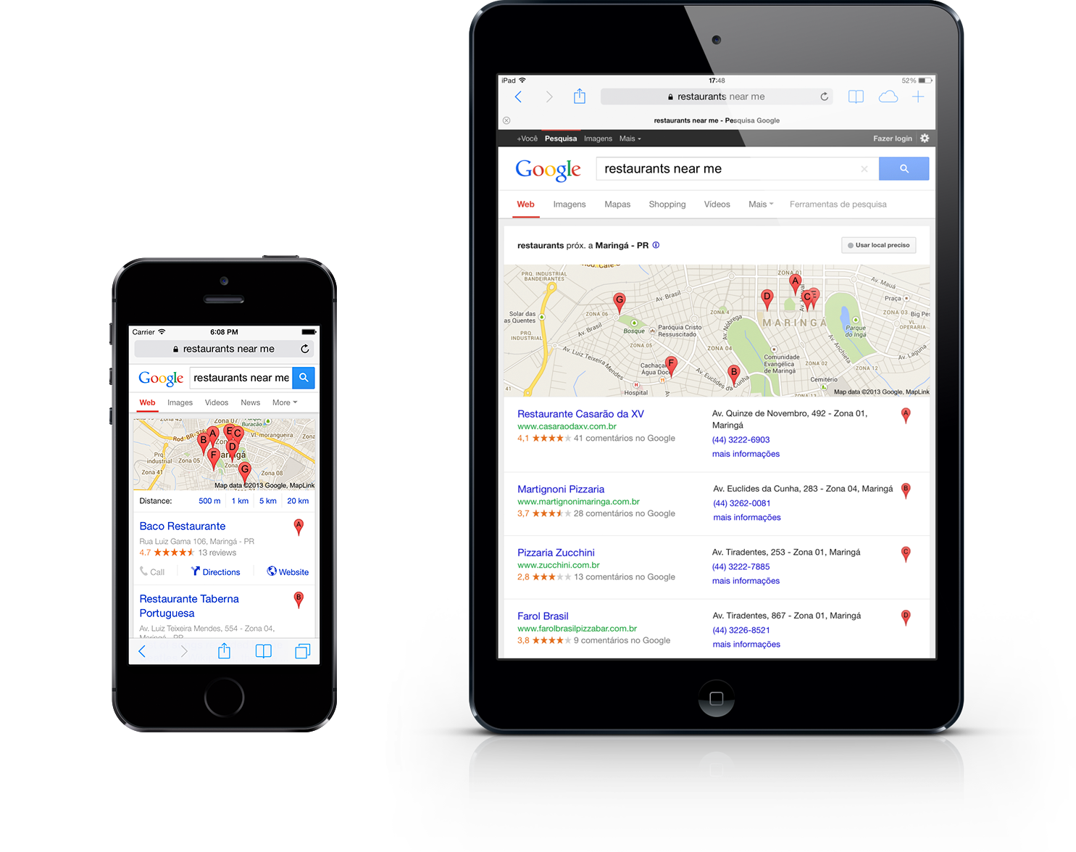

Slide 71
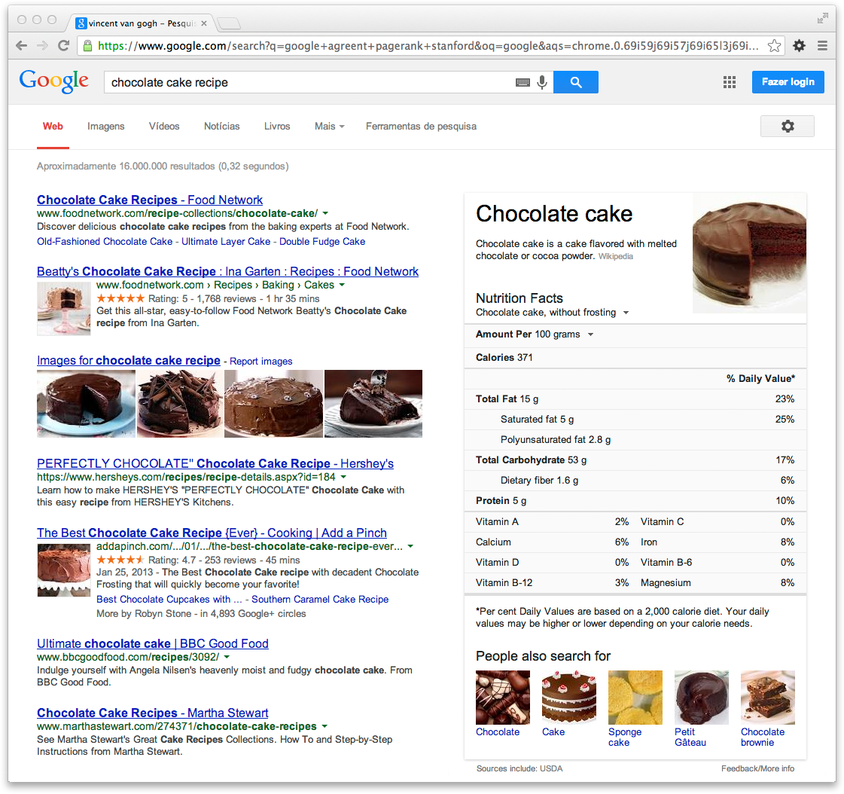

Slide 72
Google
Knowledge Graph
(abrange mais de 500 milhões de objetos)

Slide 73

(motor de busca visual)

Slide 74
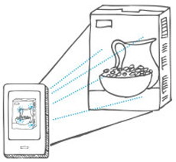



Slide 75


Slide 76
PADRÕES COMPORTAMENTAIS
DOS USUÁRIOS

Slide 77
PADRÕES COMPORTAMENTAIS
DOS USUÁRIOS

Slide 78
“As consultas realizadas por usuários nos motores de busca nada mais são do que perguntas formuladas sem os ornamentos da linguagem natural.”
Andrei Broder

Slide 79
TIPOS DE CONSULTAS REALIZADAS
PELOS USUÁRIOS
Consultas Navegacionais: o objetivo do usuário é ir diretamente a um site específico;
Consultas Informacionais: possuem o simples objetivo de encontrar páginas que contenham informações sobre o tópico pesquisado;
Consultas Transacionais: o objetivo do usuário é realizar alguma atividade além da leitura.

Slide 80
Como os Usuários Buscam

Slide 81
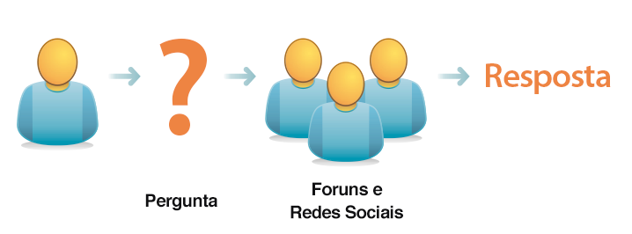
COMPORTAMENTO DO USUÁRIO AO PERGUNTAR

Slide 82
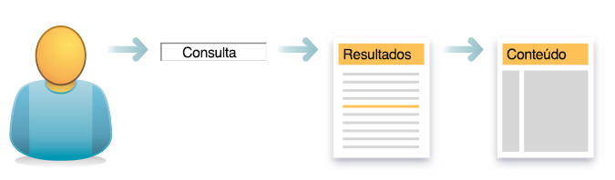
COMPORTAMENTO DO USUÁRIO AO PESQUISAR EM MECANISMOS DE BUSCA

Slide 83

COMPORTAMENTO DO USUÁRIO AO EXPLORAR PÁGINAS

Slide 84
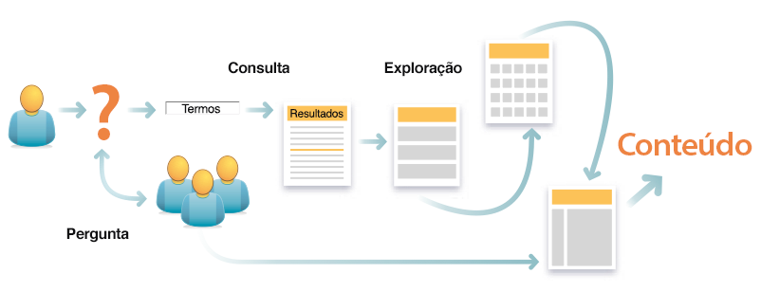
MODELO FLUÍDO DE NAVEGAÇÃO

Slide 85
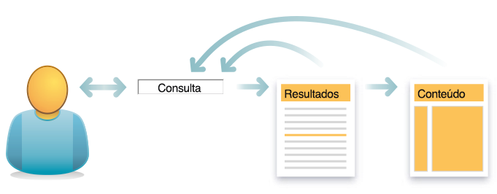
PROCESSO DE ITERAÇÃO

Slide 89
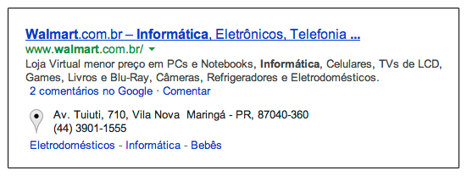
Indícios de Informação

Slide 90
RECOMENDAÇÕES PARA A FORMATAÇÃO
DE SNIPPETS

Slide 91
RECOMENDAÇÕES PARA A FORMATAÇÃO
DE SNIPPETS
Escrever títulos descritivos e descrições concisas, porém, sem serem demasiadamente longas ou estereotipadas;

Slide 92
RECOMENDAÇÕES PARA A FORMATAÇÃO
DE SNIPPETS
Escrever títulos descritivos e descrições concisas, porém, sem serem demasiadamente longas ou estereotipadas;
<title>: limite médio de 65 caracteres;

Slide 93
RECOMENDAÇÕES PARA A FORMATAÇÃO
DE SNIPPETS
Escrever títulos descritivos e descrições concisas, porém, sem serem demasiadamente longas ou estereotipadas;
<title>: limite médio de 65 caracteres;
<description>: limite médio entre 150 a 165 caracteres;

Slide 94
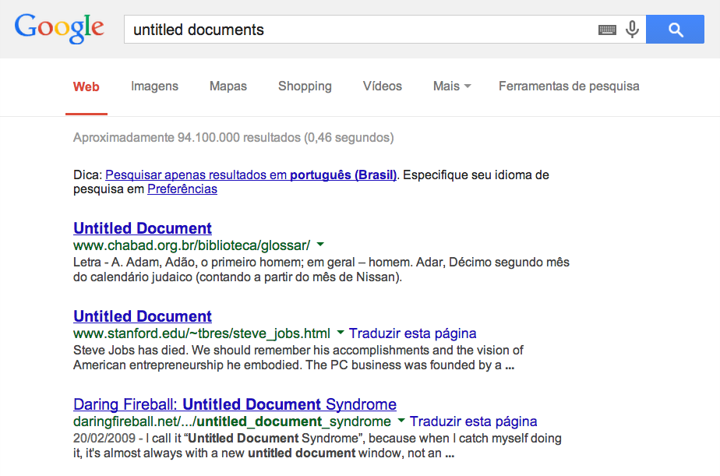

Slide 95
ACESSIBILIDADE

Slide 96
ACESSIBILIDADE

Slide 97
“... O poder da Web está em sua universalidade... e ser acessível à todos, independentemente de hardware, software, ou necessidades especiais é um aspecto essencial para o seu amadurecimento.”
Tim Berners-Lee
, 1997

Slide 98
A Web foi Projetada para ser Acessível

Slide 99
Porém, nem sempre ela de fato foi acessível

Slide 100




Por muito tempo a acessibilidade foi uma característica associada às minorias

Slide 101
Atualmente, com o novo paradigma imposto pela computação ubíqua, a acessibilidade se tornou necessária para todos os usuários

Slide 102

ACESSIBILIDADE
ENCONTRABILIDADE

Slide 103
Acessibilidade amplia a compatibilidade do conteúdo

Slide 104
TECNOLOGIAS ATUAIS
ou
TECNOLOGIAS FUTURAS

Slide 105
Tecnologias Assistivas

Slide 106
Tecnologias Assistivas
Motores de Busca

Slide 107
Tecnologias Assistivas
Motores de Busca
Navegadores

Slide 108
Tecnologias Assistivas
Motores de Busca
Navegadores
Inteligência Artificial

Slide 109
4 princípios

Slide 110
PRINCÍPIOS DA ACESSIBILIDADE
Perceptível: os conteúdos das paginas devem ser perceptíveis à todos usuários, independentemente de limitações que estes possam vir a apresentar;

Slide 111
PRINCÍPIOS DA ACESSIBILIDADE
Perceptível: os conteúdos das paginas devem ser perceptíveis à todos usuários, independentemente de limitações que estes possam vir a apresentar;
Operável: as páginas devem fornecer elementos de navegação adequados às interfaces que os usuários possam vir a utilizar;

Slide 112
PRINCÍPIOS DA ACESSIBILIDADE
Compreensivo: todas as informações e operações disponíveis nas páginas devem se compreensivas e previsíveis aos usuários;

Slide 113
PRINCÍPIOS DA ACESSIBILIDADE
Compreensivo: todas as informações e operações disponíveis nas páginas devem se compreensivas e previsíveis aos usuários;
Robusto: o conteúdo das páginas deve ser compatível com as ferramentas, tecnologias e dispositivos que os usuários possam vir a utilizar – tanto os atuais quanto aqueles que possam vir a serem lançados –.

Slide 114
SEMÂNTICA

Slide 115
Objetivo da semântica é permitir que os dados – primeiramente estruturados para serem lidos por humanos –, possam ser encontrados, interpretados corretamente, e relacionados entre si, por ferramentas e agentes de inteligência artificial

Slide 116


Slide 117
<tag>
elemento que representa algo com um significado intrínseco
, contexto de uso
definição
, atributos
, modelos de conteúdo

Slide 118
MODELOS DE CONTEÚDO

Slide 119
MODELOS DE CONTEÚDO
XHTML 2.0: block content, e inline content;

Slide 120
MODELOS DE CONTEÚDO
XHTML 2.0: block content, e inline content;
HTML5: flow content, heading content, sectioning content, phrasing content, interactive content, embedded content, e metadata content;

Slide 121
MODELOS DE CONTEÚDO
XHTML 2.0: block content, e inline content;
HTML5: flow content, heading content, sectioning content, phrasing content, interactive content, embedded content, e metadata content;
Os novos modelos de conteúdo além de serem mais enfáticos permitem a criação de estruturas mais sofisticadas e significativas do ponto de vista semântico.

Slide 122
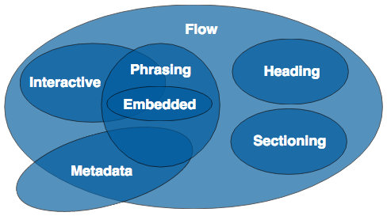
MODELOS DE CONTEÚDO

Slide 123
OUTLINE
(índice da estrutura do documento)

Slide 124
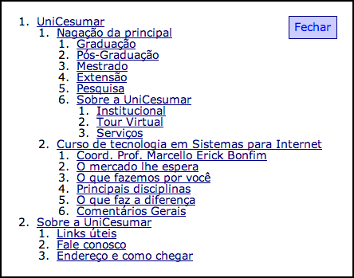

Slide 125
Recurso temporal, gerado a partir de um algoritmo que percorre os nós do DOM dos documentos HTML, à procura de elementos que pertençam aos modelos de conteúdo sectioning e heading content
article
, aside
, nav
, section
, e h1 ao h6

Slide 126
COMPORTAMENTO DO ALGORITMO RESPONSAVEL POR GERAR OUTLINES
Apenas os elementos dos tipos sectioning e heading content são responsaveis pela definição do outline;
O elemento body é considerado a raiz do outline;
Itens são associados ao outline somente quando elementos do tipo sectioning content são encontrados;

Slide 127
COMPORTAMENTO DO ALGORITMO RESPONSAVEL POR GERAR OUTLINES
Os elementos do tipo heading content devem ser utilizados nos começos das seções, pois são eles que dão título a elas;
Quando um elemento do tipo sectioning content é encontrado dentro de outro elemento do mesmo tipo, este elemento da inicio a outro nível hierárquico dentro do outline.

Slide 128
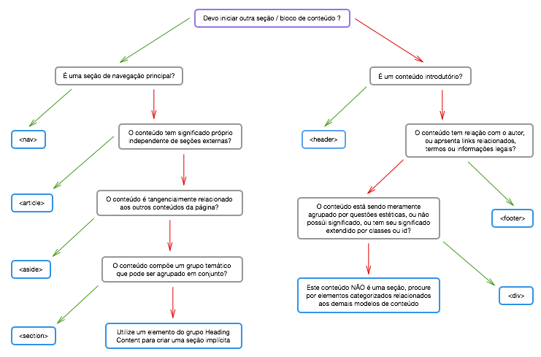
Devo iniciar outra seção / bloco de conteúdo?
É uma seção de navegação principal?
É um conteúdo introdutório?
v
v
O conteúdo tem significado próprio independente de seções externas?
O conteúdo tem relação com o autor, ou apresenta links relacionados, termos ou informações legais?
<nav>
v
<header>
v
v
v
<article>
O conteúdo é tangencialmente relacionado aos outros conteúdos da página?
v
v
O conteúdo está sendo meramente agrupado por questões estética, ou não possui significado, ou tem seu significado extendido por classes ou id?
v
<footer>
v
O conteúdo compõe um grupo temático que pode ser agrupado em conjunto?
<aside>
v
v
Este conteúdo NÃO é uma seção, procure por elementos categorizados nos demais modelos de conteúdo
v
<div>
v
<section>
Utilize um elemento do grupo Heading Content para criar uma seção implícita
v
v

Slide 129
MICRODADOS

Slide 130
MICRODADOS

Slide 131
Microdados são esquemas de classificação que especificam estruturas de dados utilizadas para atribuir significado semântico ao conteúdo de páginas HTML

Slide 132
DEMONSTRAÇÃO

